Slide 1
Sanne Meelker
Dinsdag 11 september2018
Sanne Meelker projectleider warmtetransitie
Notes:
Mijn naam is Sanne Meelker en ik ben projectleider warmtetransitie.
Ik laat u in 20 minuten zien wat ‘wij’ weten van het waarom / wat en hoe van het afstappen van aardgas en het overstappen op andere warmtebronnen. En met ‘wij’ bedoel ik de grote groep van bewoners en partners die Lara net noemde.

Slide 2
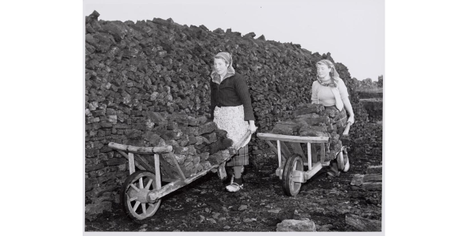
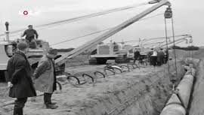
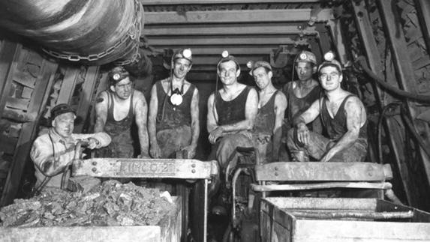
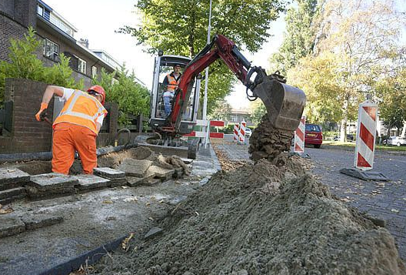
Dit is niet de eerst energietransitie in Nederland
1500 - >
Hout turf olie
1900 -1970 Steenkool (stadsgas)
1959- 1965
Slochteren
Nl over op aardgas
2023
Eerst gasnetten in Wageningen afgeschreven
2030
Wageningen ‘stookt’
volledig duurzaam
Wind
Zon
Aardwarmte
Biomassa
Blauwe energie
Notes:
HIER FILMPJE!!!!!!

Slide 3
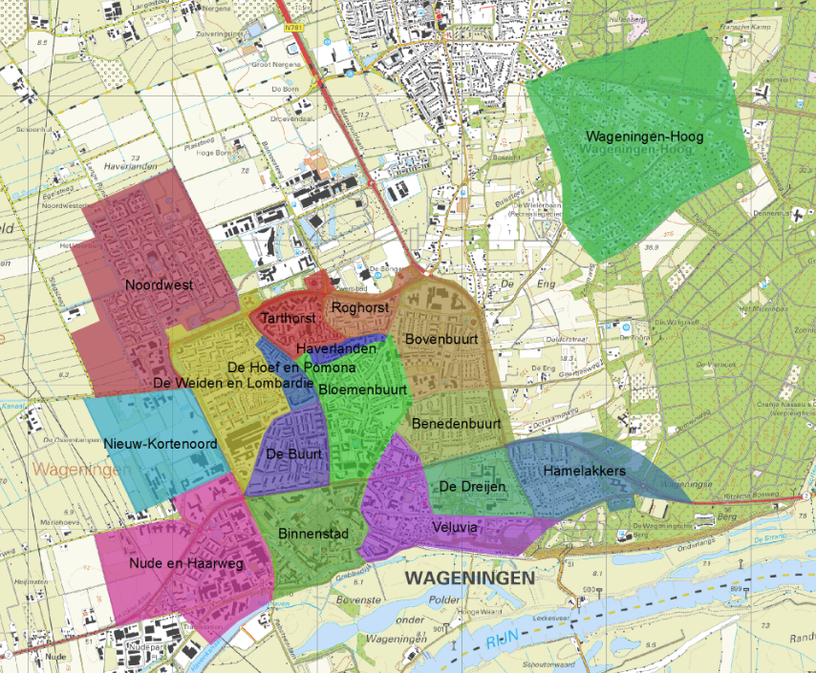
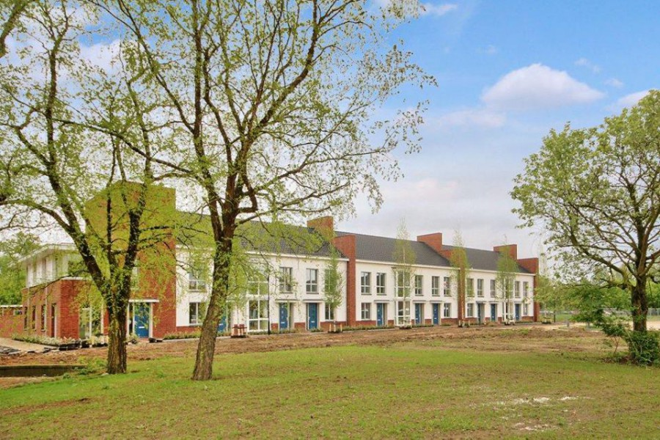
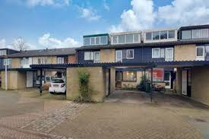
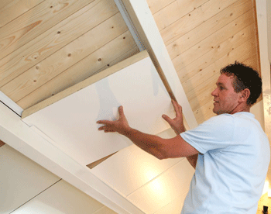
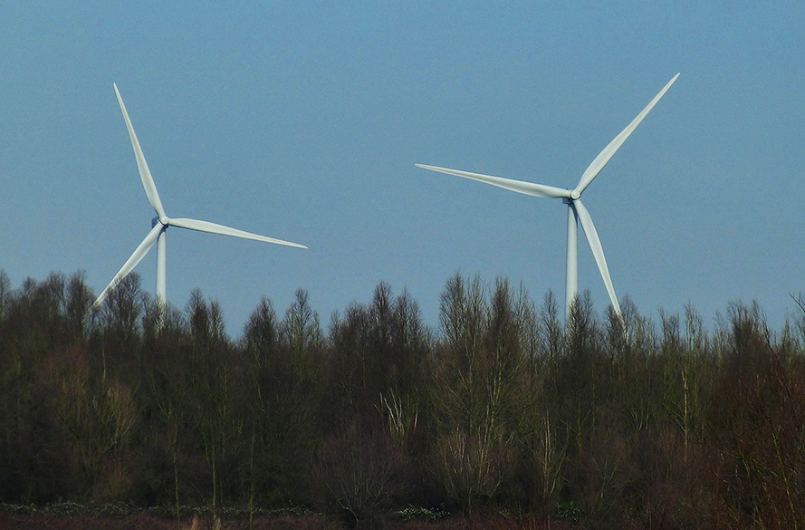
Wat betekent de warmtetransitie voor Wageningen? en de rest van Nederland…
Warmteplan 2018-2030
Nieuwbouw is al gasloos
Plannen bestaande wijken
Financiële constructies
Doorgaan met isoleren
Veel meer opwekken
Meer technici
Notes:
DEZE DIA OVERBODIG?
Ik ga er even snel doorheen…..
Nieuwbouw gasloos > 2010 de enige uitbreidingswijk Kortenoord wordt gasloos gebouwd (individuele WP) DuBO beleid
Isoleren > daar hoort u straks meer over in de workshop isolatie (Lex en Suzanne).

Slide 4
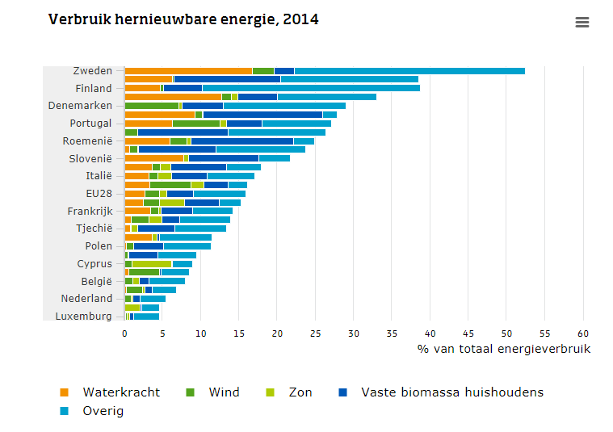
Veel meer opwekken
Alternatieve warmte = vaak opgewekt icm elektriciteit.
> Dit zal ook duurzaam opgewekt moeten worden
Nederland is het ‘slechtste jongetje van de klas’
Notes:
Of deze sheet als 1 vd laatste?
We kunnen wel overstappen van gas naar elektra maar als we het niet ook zelf duurzaam gaan opwekken en opslaan dan zijn we nog niet heel duurzaam bezig…. Ook daarvoor moet in alle projecten en stadsbreed dus aandacht zijn!
En inkopen van sjoemelstroom is niet de oplossing!

Slide 5
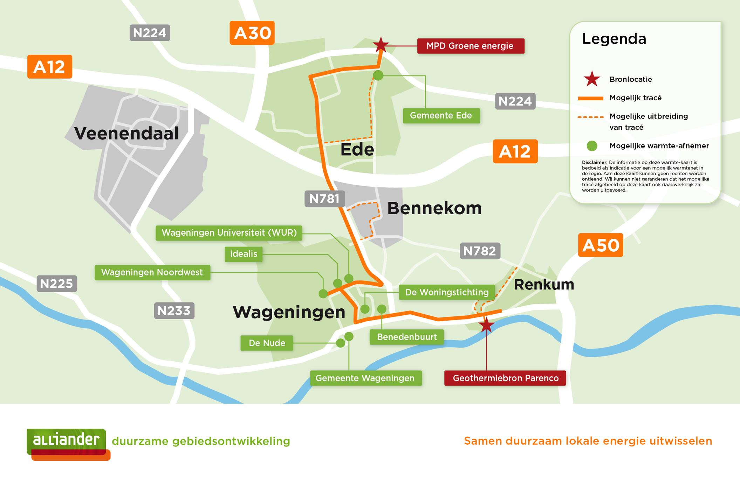
Groot warmtenet in Wageningen? Bron restwarmte Parenco (3000 wo) Bron ultra diepe geothermie (16.000 wo)
Meer info over Ultra Diepe Geothermie Parenco:
https://www.aardwarmteindevallei.nl/vallei-warmte/
Notes:
Al enkele jaren wordt er nagedacht over de mogelijkheden voor een regionaal warmtenet gevoed door een toekomstige geothermische bron bij papierfabriek Parenco. Parenco heeft zelf warmte nodig maar heeft dan ook veel warmte over; voor grofweg 17.000 woningen. Via Wageningen naar Ede om ook een verbinding te maken met het w-net daar.
Nog onzeker maar wel een grote kans voor veel woningen en vastgoed langs die route.
Bij de workshop ‘bronnen en netten’ krijgt u straks meer inzicht of dit voor uw wijk een kans is.

Slide 6
Voor iedere wijk een plan… waar begin je dan?
2018 > 2030
Notes:
Het rijk gaat de basis voorwaarden in wetgeving regelen > bv recht op warmte ipv aansluitrecht op gas
Het rijk zet gemeentes aan het roer > dat
Er zal een verplichting komen om een warmteplan op te stellen.

Slide 7
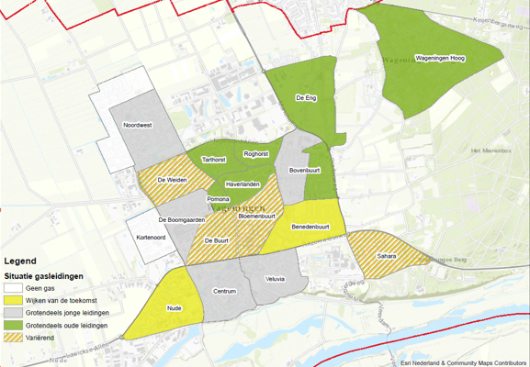
Ouderdom gasnet
Notes:
De geel gekleurde wijken; Nude Benedenbuurt; daar wordt al aan alternatieven voor gas gewerkt
De groen gekleurde wijken hebben grotendeels oude gasleidingen > daar moet dus iets mee de komende .. Jr
Gestreept is gevraieerd
Grijs is jonge leidngen

Slide 8
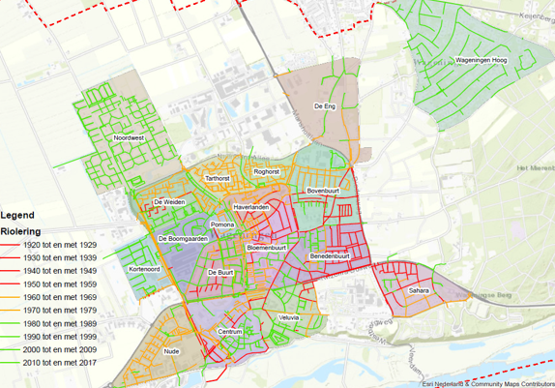
Ouderdom riolering
Notes:
Al deze info samen met wijk specifieke kenmerken als bijvoorbeeld bebouwingsdichtheid, ligging van de wijk, natuurlijke momenten in bv vastgoedonderhoud etc. levert een prioritering op.
Wij hebben, los van de wijken Nude en Benedenbuurt nog geen prioritering vastgesteld op dit moment. Ook daarover komen we graag met alle betrokkenen in een wijk in gesprek.

Slide 9
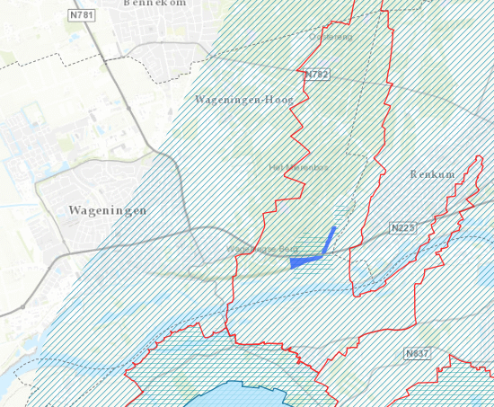
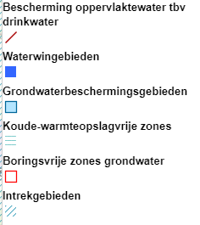
Waterwin beschermingsgebieden
Bron: http://kaarten.gelderland.nl/viewer/app/thema_drinkwater
Notes:
Al deze info samen met wijk specifieke kenmerken als bijvoorbeeld bebouwingsdichtheid, ligging van de wijk, natuurlijke momenten in bv vastgoedonderhoud etc. levert een prioritering op.
Wij hebben, los van de wijken Nude en Benedenbuurt nog geen prioritering vastgesteld op dit moment. Ook daarover komen we graag met alle betrokkenen in een wijk in gesprek.

Slide 10
Leg die kaarten over elkaar……
en combineer het met andere kenmerken
Woning dichtheid > aanlegkosten w-net
Ligging van de wijk > tov mogelijke bronnen en initiatieven?
Bodemgesteldheid> bodemwarmte mogelijk?
Verdeling huur / koop-woningen > onderhoudsplannen?
en dan ontstaat er langzaam een beeld
Wageningen-hoog > oud gasnet, dichtheid laag, isolatie –
> individuele warmtepompen + gas uitfaseren?

Slide 11
Enkele zekerheden……
Veel voorwaarden voor de warmtetransitie zullen nog geschapen moeten worden
We kunnen alleen werken met de techniek van vandaag
We gaan niet afwachten….
We gaan het samen doen!
Notes:
Techniek van morgen; waterstof > wie weet voor de wijken die nog een relatief jong gasnet hebben. Zeker niet voor de wijken waar het gasnet nu al aan vervanging toe is.

